Slide 1

SK Shieldus Rookies
지능형 애플리케이션 개발자 양성 과정 4기
PetLog
MSA 서비스 개발 및 운영환경 구축
TEAM 3조 이음
김지은, 김현근, 손민정,
신재석, 양승준, 이가은
멘토 한정헌

Slide 2
목차
1
프로젝트 개요
2
프로젝트팀 구성 및 역할
3
프로젝트 수행 절차 및 방법

Slide 3
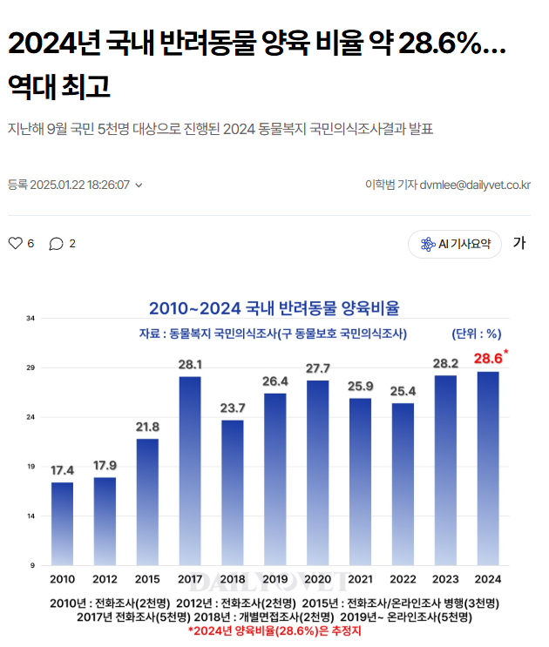
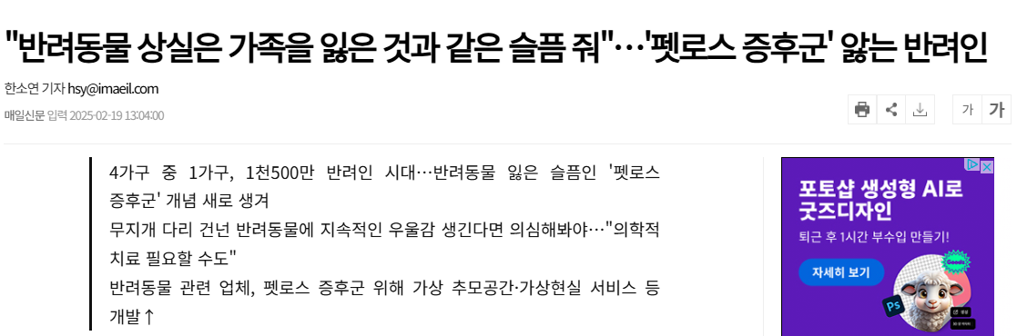
01
프로젝트 주제 선정 배경
- 2010년 17.4% → 2024년 28.6%, 국내 반려동물 양육 비율이 꾸준히 증가하며 역대 최고치 기록
- 반려동물 모바일 앱 사용자 수의 증가, 2019년 57만 명 → 2022년 220만 명 (약 307% 증가)
- 반려 인구 증가와 함께 반려동물 사망 후 슬픔과 우울감을 겪는 ‘펫로스 증후군(Pet Loss Syndrome)’호소 사례 증가
[출처]
1) 데일리벳(2025.01.22) https://www.dailyvet.co.kr/news/policy/234742
2) 매일신문(2025.02.12) https://www.imaeil.com/page/view/2025021214233768766

Slide 4
01
문제 정의 및 해결 필요성
문제
해결 방안
반려동물 양육 인구 증가
- 반려동물 정보 관리 수요 증가
펫로스(Pet Loss) 증후군 증가
- 반려동물 상실 후 우울감 및 슬픔 호소
- 정서적 케어 서비스 부족
기존의 반려동물 서비스를 하나의 사이트로 통합
- IoT 기반 건강 관리 - 쇼핑몰
- 소셜 커뮤니티 - 위치 기반 반려인 매칭
AI 기반 추억·기록 관리 및 정서 지원 기능 제공
- AI 다이어리: 반려동물 사진 분석을 통한 자동 일기 생성
- AI 페르소나 챗봇: 일기 기반 반려동물 페르소나 챗봇
→ 기록된 추억 데이터를 기반으로 사망 이후에도 대화를
이어갈 수 있도록 해 펫로스 증후군 완화에 도움을 주고자 함

Slide 5
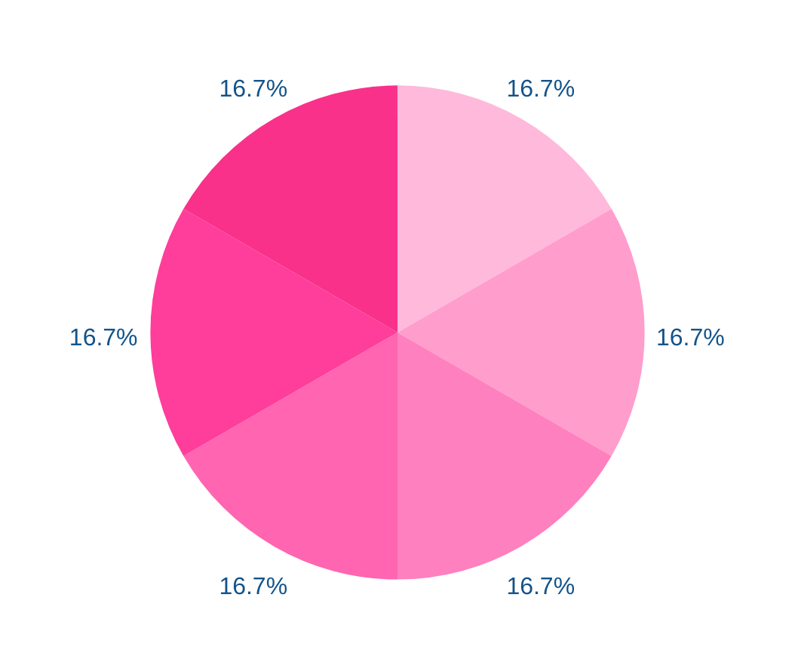

01
프로젝트 주제
쇼핑몰
AI 다이어리
반려동물을 위한 전용 쇼핑몰
이미지 분석을 통한 다이어리 생성
소셜 커뮤니티
반려인들을 위한
통합 사이트
AI 페르소나 챗봇
사용자가 반려 생활을
공유하고 다른 사용자와 소통
생성된 다이어리 기반의 반려동물 페르소나 챗봇
펫메이트
헬스케어
위치 기반으로
근처 반려인을 메이트로 추천
IoT 기기를 통해 반려동물
건강 상태 분석

Slide 6
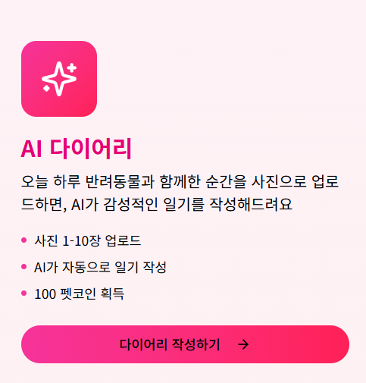
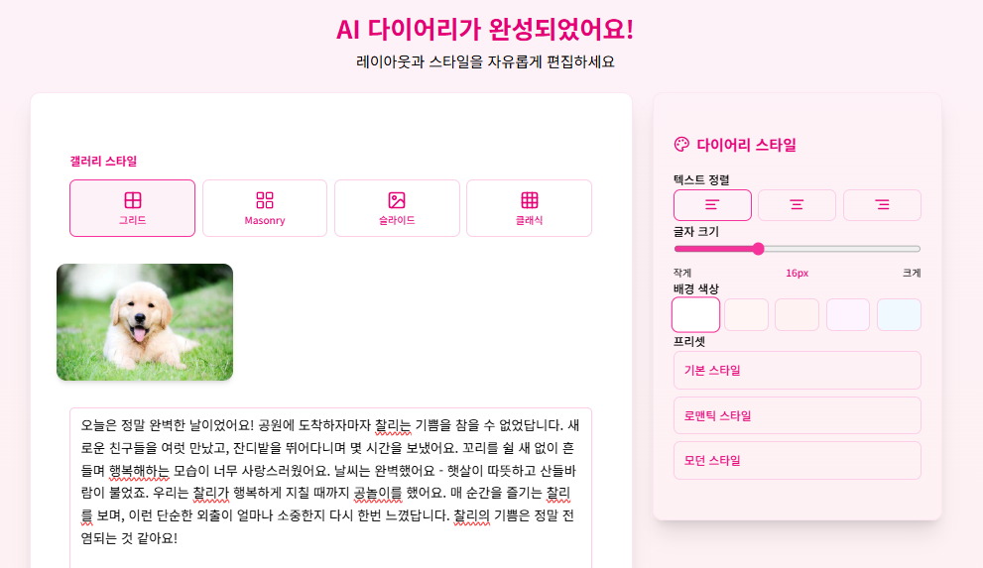
01
프로젝트 상세 기능
AI 다이어리
사용자가 반려동물의 사진을 올리면
AI가 반려동물의 시점에서 일기를 자동으로 작성
- AI가 작성한 일기를 사용자가 수정할 수도
있으며, 다이어리 꾸미기도 가능
- 작성된 일기는 소셜피드에 공유하거나
보관함에 저장할 수 있음
- 일기 작성 시 마일리지가 적립
- 한 달마다 작성한 일기 기반으로 일기
보고서(= 리캡) 자동 생성

Slide 7
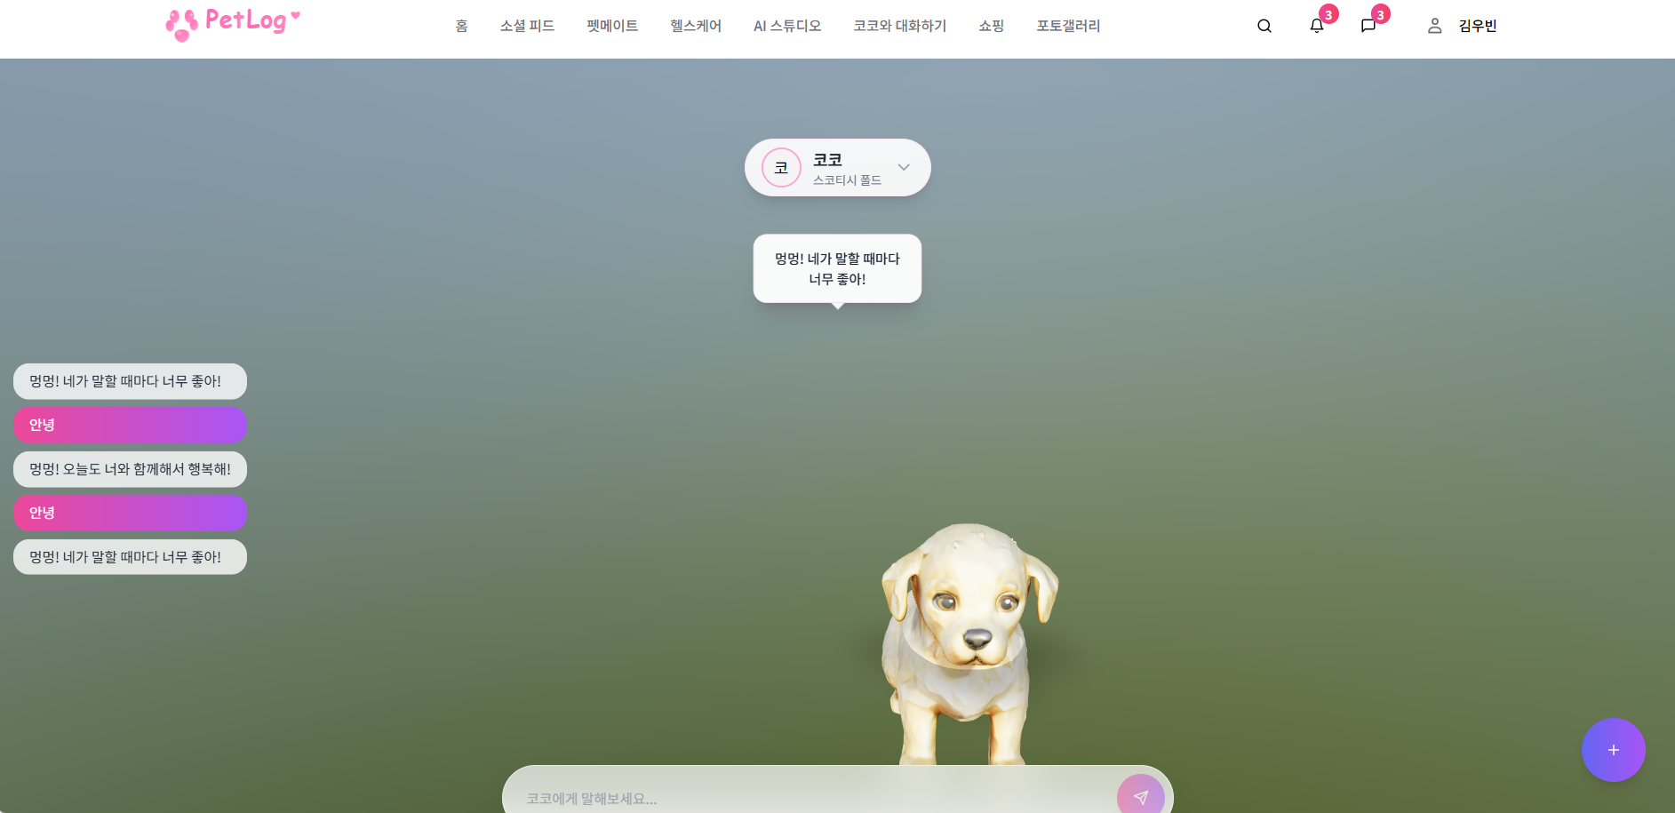
01
프로젝트 상세 기능
AI 페르소나 챗봇
생성된 다이어리를 바탕으로
3D 디지털 반려동물 페르소나를 생성
- 사용자는 챗봇을 통해 반려동물과 대화하듯 소통할 수 있음
- 다이어리가 일정 개수 이상이 되어야 페르소나 챗봇 생성
- 반려동물 사후에도 축적된 데이터 기반으로 대화할 수 있음
→ 펫로스 증후군 완화에 도움

Slide 8
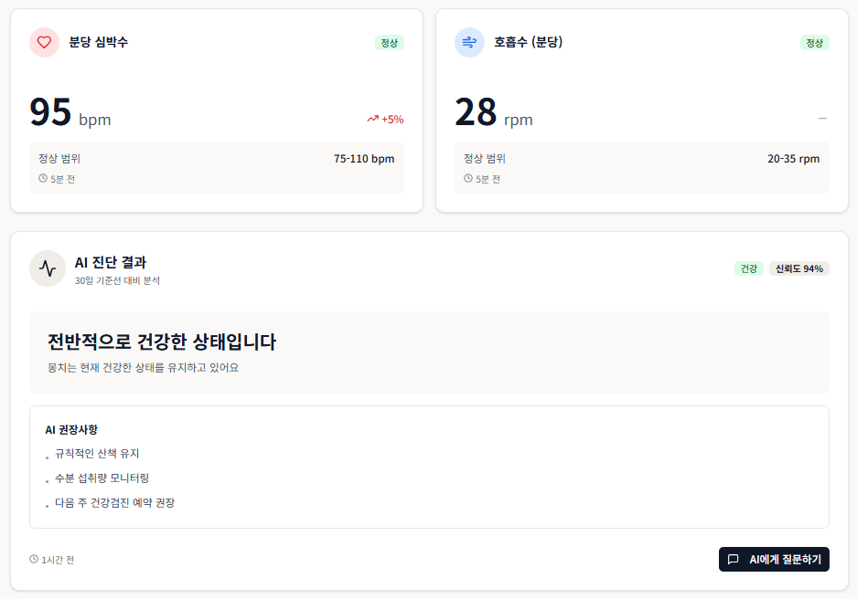
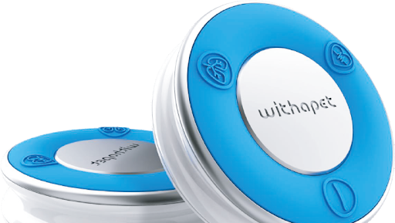
01
프로젝트 상세 기능
헬스케어
IoT 기기를 통해 측정한 데이터를
기반으로 건강 상태를 분석
- WITHaPET(IoT기기) 연동 시 마일리지 제공
- WITHaPET 기기를 통해 측정한 데이터를 백엔드에 전송
- 기록된 건강 데이터를 분석하여 월간 건강 리포트를 제공
[사진] WITHaPET 기기

Slide 9
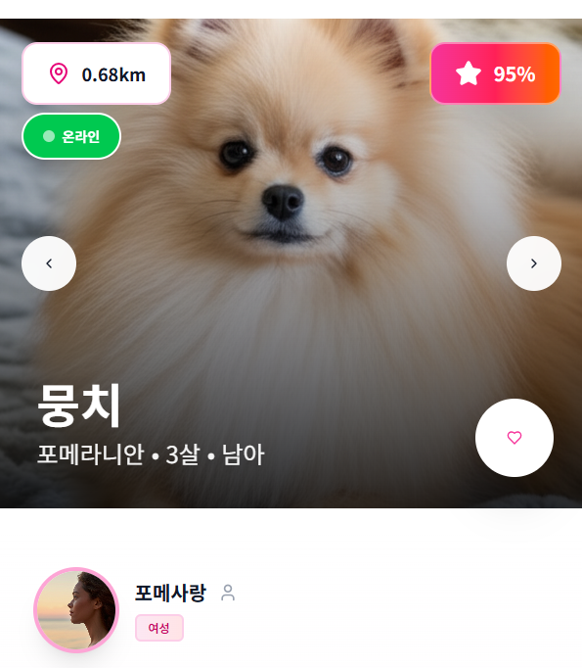
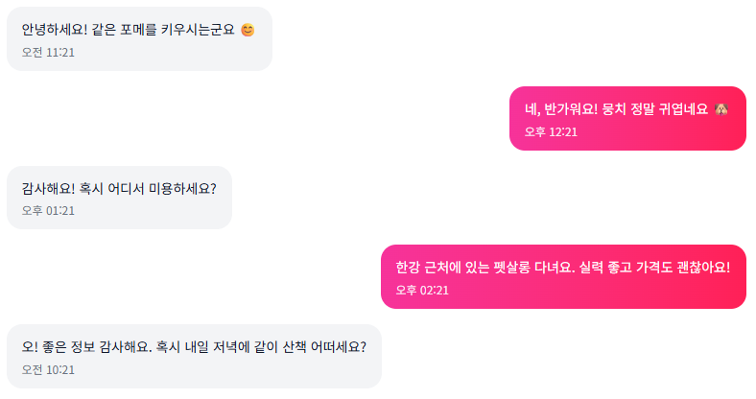
01
프로젝트 상세 기능
펫메이트
GPS 기반 위치 정보를 활용하여
근처의 반려인을 메이트로 추천
- 매칭 상태 온/오프라인 가능
- 매칭 시 DM 메시지 가능

Slide 10
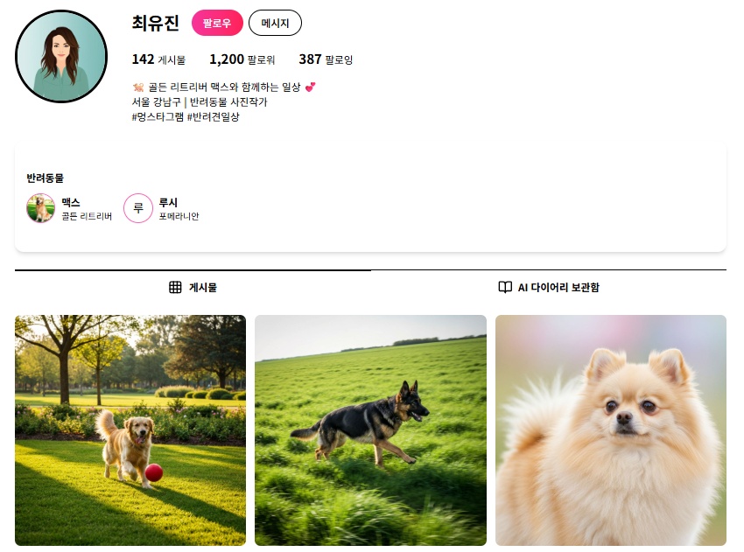
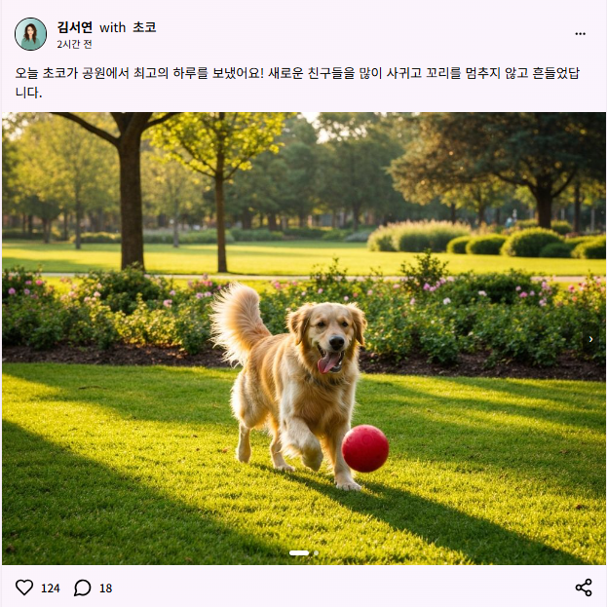
01
프로젝트 상세 기능
소셜 커뮤니티
커뮤니티 기능을 통해 사용자가 반려 생활을 공유하고 다른 사용자와 소통
- 팔로우, 좋아요, 댓글 기능으로 소통 가능
- 작성한 AI 다이어리 소셜에 공유 가능
- 게시물 외부 SNS에 공유 가능

Slide 11
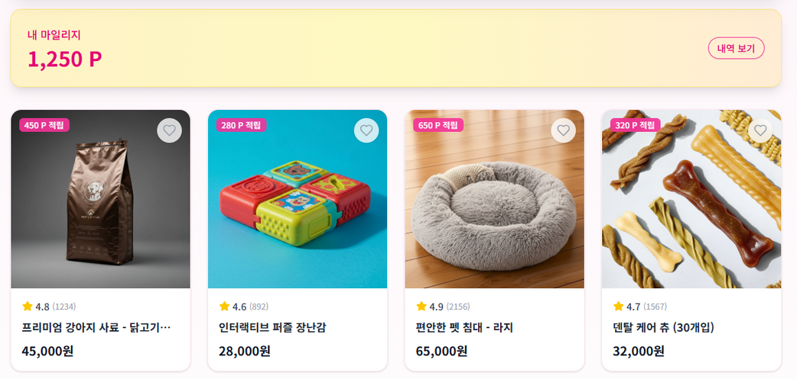
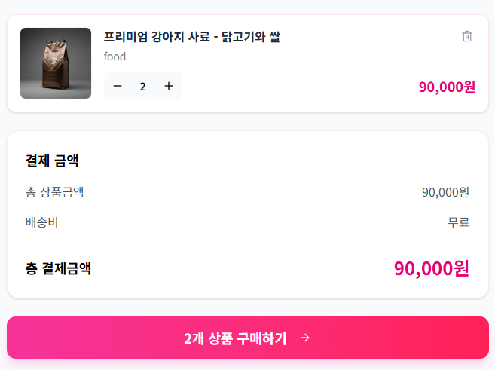
01
프로젝트 상세 기능
쇼핑몰
반려동물을 위한 전용 쇼핑몰 기능을 제공
- 상품 검색, 상세 정보 등 정보 제공
- 장바구니 기능 및 상품 구매 가능
- 적립한 마일리지 쇼핑에 사용 가능

Slide 12
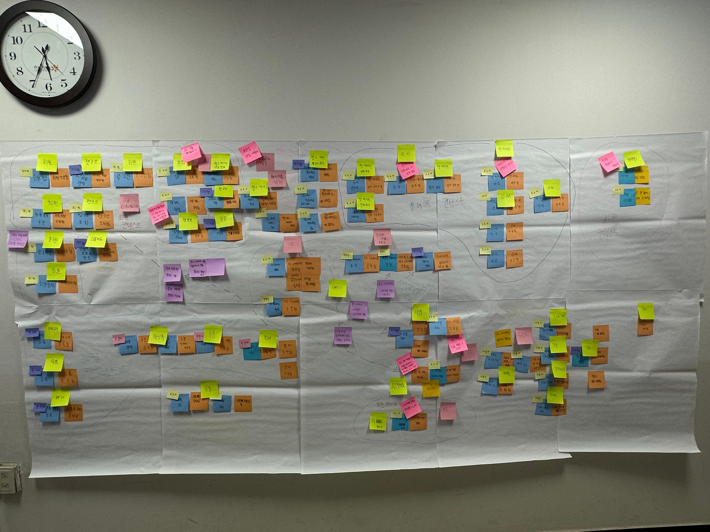
01
프로젝트 서비스 구조 논의

Slide 13
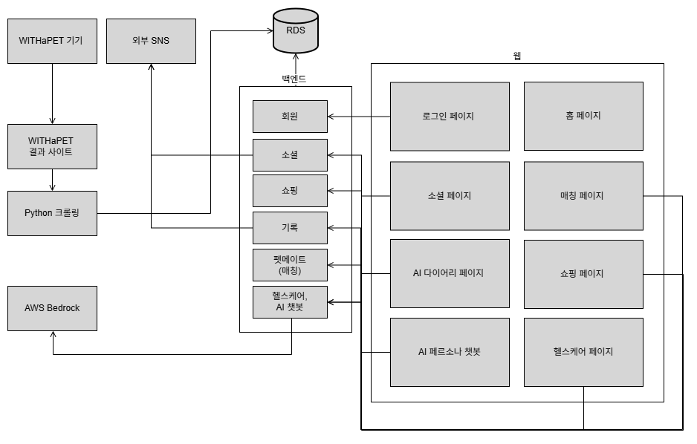
01
프로젝트 서비스 구조

Slide 14
01
MSA 별 서비스 분리
API Gateway
헬스케어, AI 챗봇 | 기록 | 펫메이트 | 회원 | 소셜 | 쇼핑
데이터 조회 월간 건강 리포트 생성 AI 페르소나 생성 AI 정보 챗봇 생성 | AI 다이어리 생성 월간 리캡 생성 | 위치 설정 메이트 매칭 DM 전송 및 수신 | 회원 가입 로그인 펫 정보 관리 펫 코인 관리 | 게시물 작성 팔로우 기능 좋아요, 댓글 기능 | 상품 검색 상품 주문 상품 결제 장바구니

Slide 15
01
기존 서비스와의 차별점
o | x | x | x
x | o | o | x
o | o | o | o
x | x | x | x
비마이펫
피피
펫프렌즈
TTcare
반려 정보 중심 플랫폼
지역 기반 반려동물 SNS
반려동물용품 쇼핑몰
반려동물 AI 건강 체크 사이트
건강 기록
커뮤니티
쇼핑
일상 기록
→ 여러 서비스를 각각 이용해야 하며 이를 하나로 통합한 플랫폼이 부재

Slide 16



01
기대효과
데이터 기반
건강 관리 및
생활 품질 향상
개인화된
반려 생활
서비스 제공
반려인의
편의성 향상
여러 앱을 오가야 했던 불편을 줄이고
하나의 플랫폼에서 반려 생활을
통합 관리함으로써
사용자의 편의성을 높임
건강 측정과 AI 기반 다이어리를 통해
반려동물의 상태·행동 변화를 기록하고
이를 기반으로 건강 관리와 생활 패턴을 체계적으로 분석
AI 페르소나 챗봇에
다이어리 기록을 반영해
맞춤형 대화를 제공함으로써
개인화 서비스를 강화

Slide 17
02
팀 구성 및 역할
[멘토] 한정헌
[팀장] 김현근
김지은
손민정
소셜 서비스 백엔드 개발
기록 서비스 백엔드 개발
AI 다이어리 개발
AWS를 통해 DevOps 진행
신재석
양승준
이가은
UI 디자인 및 프론트 코드 작성
헬스케어 서비스 백엔드 개발
AWS Bedrock 기반의 AI 페르소나 챗봇 개발, 정보 챗봇 개발
회원 서비스 백엔드 개발

Slide 18





03
프로젝트 수행 절차 및 방법
애자일 방식으로 기간별 스프린트 진행
백로그 관리
스프린트 관리
진행 추적
회고
요구 사항을 '로그인
서비스 사용자로서 ..' 형태의
사용자 스토리로 정의하고,
스토리포인트(피보나치수열)로 난이도를 산정
이전 스프린트의
진행 상황을 반영해
목표를 세우고,
프론트엔드,백엔드, DevOps작업을
균형 있게 분배
Jira 및 번다운 차트로
진행 관리, 데일리 스크럼으로
발생한 문제를 빠르게 해결
스프린트 리뷰에서
실제동작하는 기능을 시연하고,
피드백을 즉시 다음 백로그에 반영
회고를 통해
개선 과제를 도출하고,
이를 다음 스프린트에 실제로 적용

Slide 19
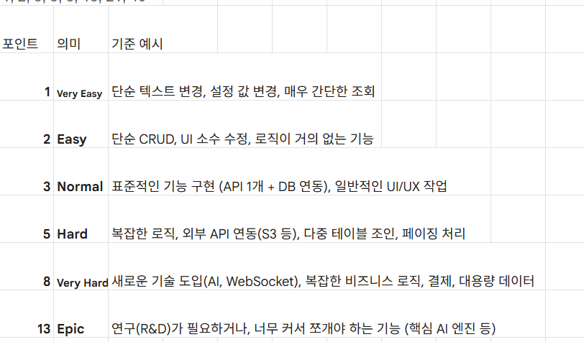
03
프로젝트 수행 절차 및 방법
스토리 포인트 기준

Slide 20
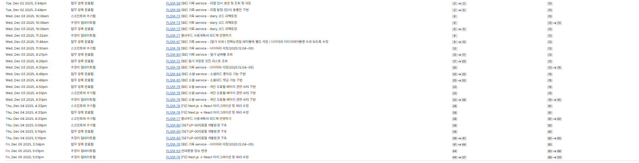
03
프로젝트 수행 절차 및 방법
Jira

Slide 21
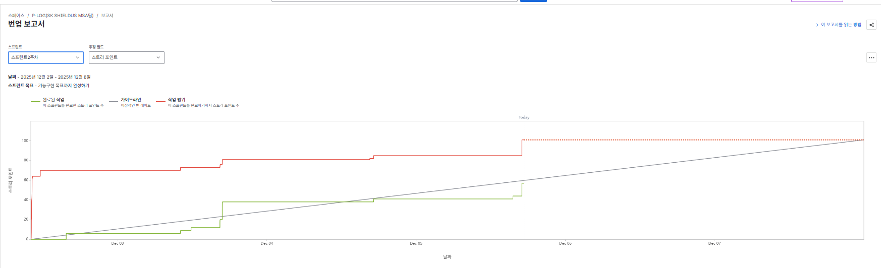
03
프로젝트 수행 절차 및 방법
Jira

Slide 22
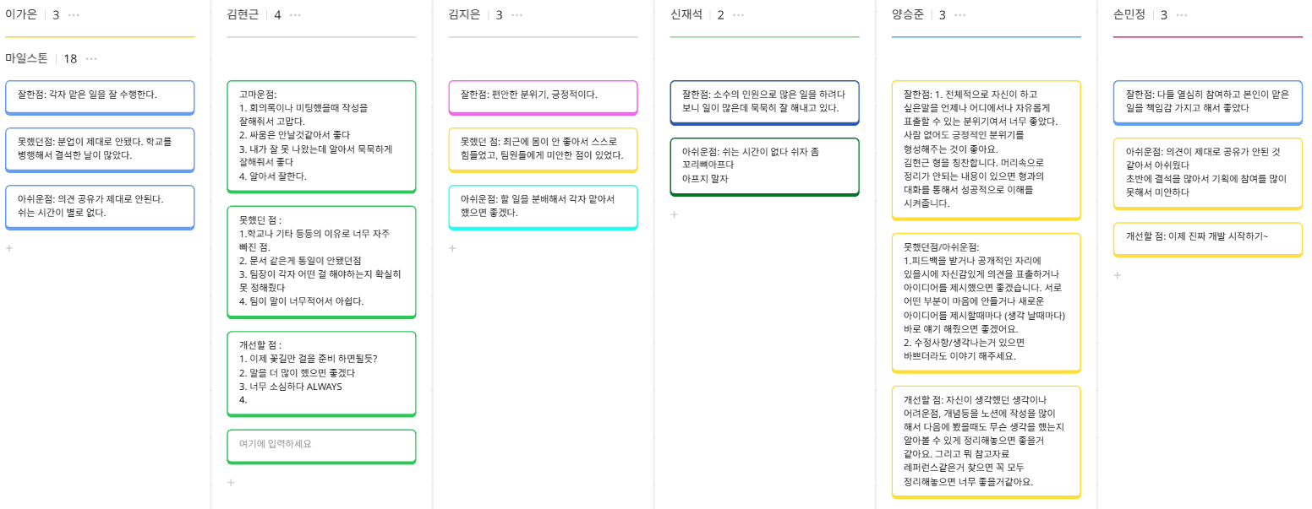
03
프로젝트 수행 절차 및 방법
회고

Slide 23
03
기술 스택
백엔드
데이터베이스
메시지큐
Spring Boot
Spring Cloud Gateway
PostgreSQL (서비스별 분리)
Milvus Vector DB
Redis (Context 캐싱)
Apache Kafka
→ diary-events, health-events
AI / ML
AWS 인프라
운영
Google Gemini Vision 3.0
AWS Bedrock: Claude Haiku/Sonnet
AWS Titan Embeddings (1536차원)
S3, RDS(PostgreSQL)
EKS (Kubernetes)
MSK (Kafka)
Docker, Kubernetes
GitHub Actions (CI/CD)

Slide 24
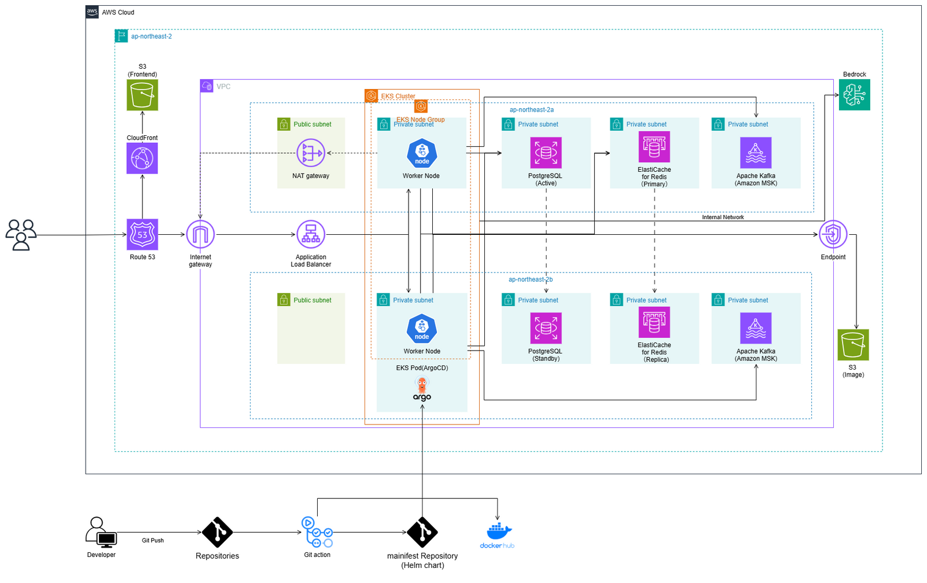
03
프로젝트 아키텍처
인프라 및 CI/CD 아키텍처

Slide 25
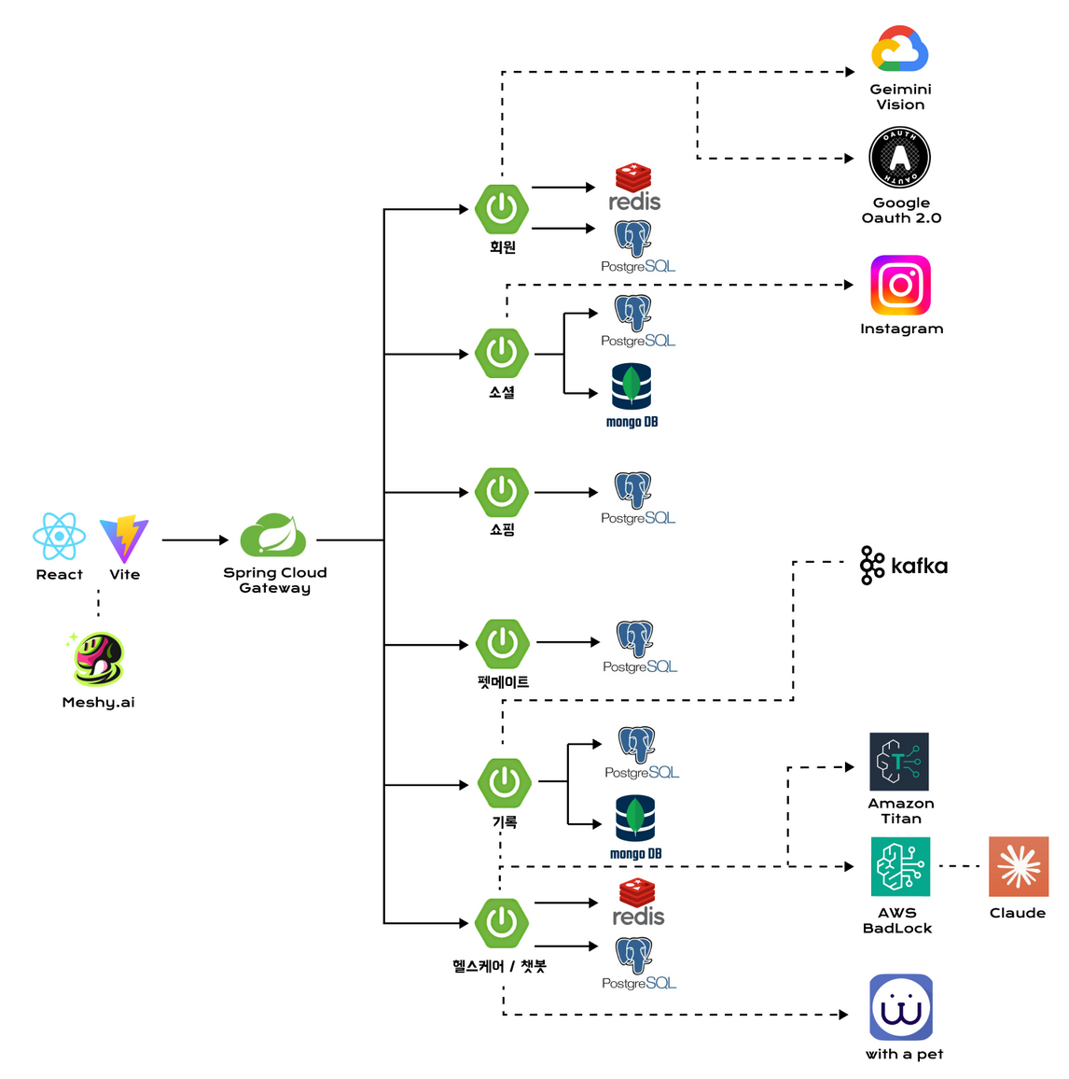
03
프로젝트 아키텍처
백엔드 아키텍처

Slide 26
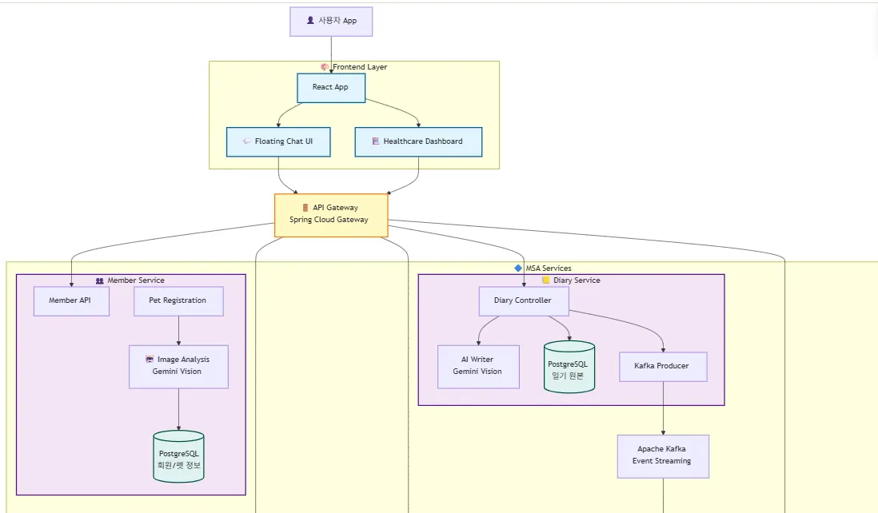
03
프로젝트 아키텍처
AI 아키텍처 1

Slide 27
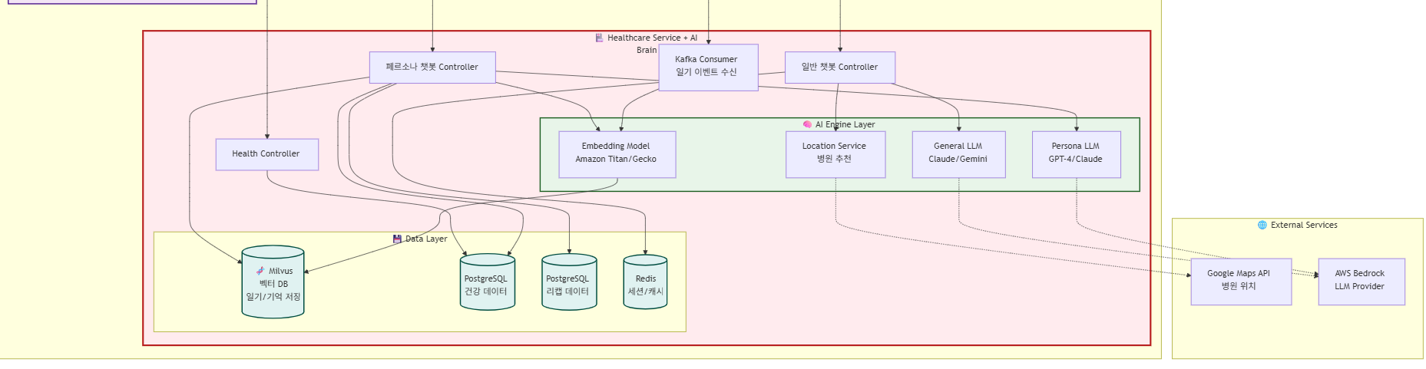
03
프로젝트 아키텍처
AI 아키텍처 2

